Slide 1
Socket网络编程

Slide 2
目录
Socket简介
使用Socket API进行网络编程
Socket API 网络编程基础代码
Socket编程实验作业

Slide 3
Socket简介

Slide 4



什么是socket
电器
socket
电网
应用程序
socket
计算机网络
Notes:
Socket本身有“插座”的意思，在Linux环境下，用于表示进程间网络通信的特殊文件类型。本质为内核借助缓冲区形成的伪文件。

Slide 5
什么是socket
Socket是供应用程序访问传输层功能的一组API
由应用程序创建
提供了两种类型的通信接口
可靠的,面向连接的Socket
不可靠的,面向消息的Socket
通过socket接口应用程序可以：
向网络上的应用发送数据
接收其它应用发来的数据

Slide 6
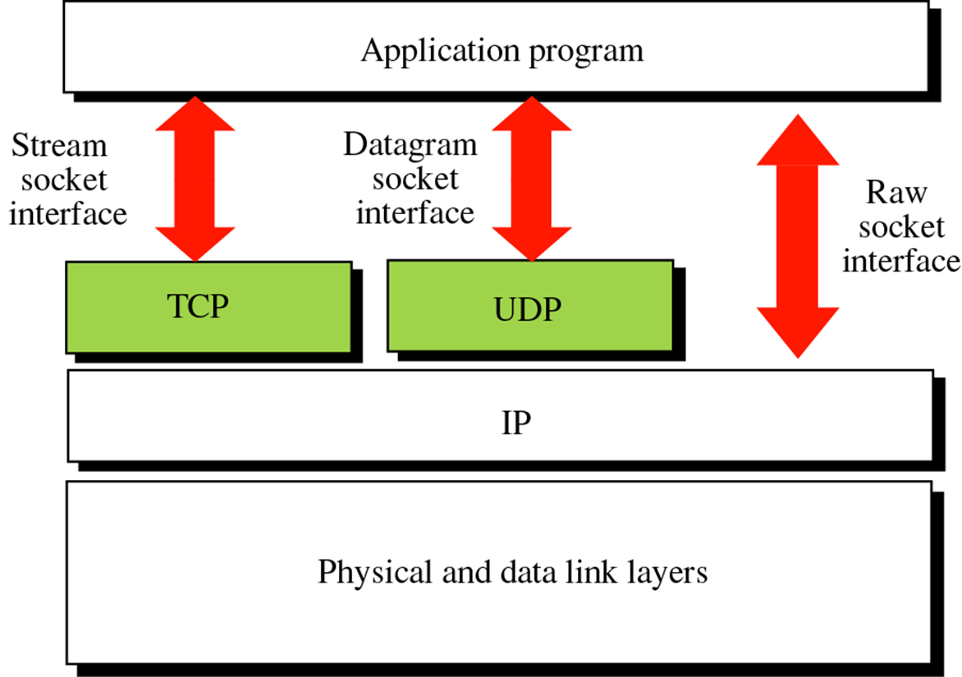
Socket接口在网络协议栈中的位置
Notes:
底层网络协议对网络应用程序开发者而言是透明的。

Slide 7
两种类型的socket
SOCK_STREAM
基于TCP协议
可靠数据传输
面向连接
全双工
SOCK_DGRAM
基于UDP协议
不可靠数据传输
面向消息(没有连接)
能够发送或接收数据
App
App
D1
3
2
1
3
2
D2
socket
1
socket
Dest.
D3

Slide 8
Socket如何寻找通讯对象
IP地址（IP Address）
数据发送到哪个主机。 (Addressing)
端口号（Port）
数据发送到主机中的哪个进程。 (Multiplexing)
Socket = IP地址+端口号
Client socket address
128.2.194.242:3479
Server socket address
208.216.181.15:80
FTP Server
(port 21)
Client
HTTP Server
(port 80)
Connection socket pair
(128.2.194.242:3479, 208.216.181.15:80)
Client host address
128.2.194.242
Server host address
208.216.181.15

Slide 9


关于端口号
每个主机有65536个端口号（2^16）
其中一些端口号被保留给常用的程序和服务，被称为“熟知端口号
20 21: FTP
23: Telnet
80: HTTP
443：HTTPs
Port 0
Port 1
Port 65535
http://www.tju.edu.cn/
http://www.tju.edu.cn:80/
在写其它的服务程序时应该避开这些端口，通常从1024开始

Slide 10
Socket API
不同操作系统提供的 socket API.
Berkeley UNIX: BSD Socket
Microsoft Windows : WINSOCK (Windows Socket Interface)
AT&T UNIX System V: TLI (Transport Layer Interface)
不同编程语言提供的socket API
高级语言的socket API通常是对操作系统
socket API的二次封装
虽然不同操作系统、不同编程语言提供的socket API各有不同，但是其功能和使用方法都是类似的。

Slide 11
使用Socket API进行网络编程

Slide 12
如何使用socket API
初 始 化
收发数据
关 闭
socket() 方法
设置远程主机在网络中的哪个位置 (IP address, hostname)
设置应该把数据传送到远程主机的哪个程序/服务 (port)
和其他的I/O操作类似
send <--> write
recv <--> read
close() 方法
退出server程序
解除端口占用

Slide 13
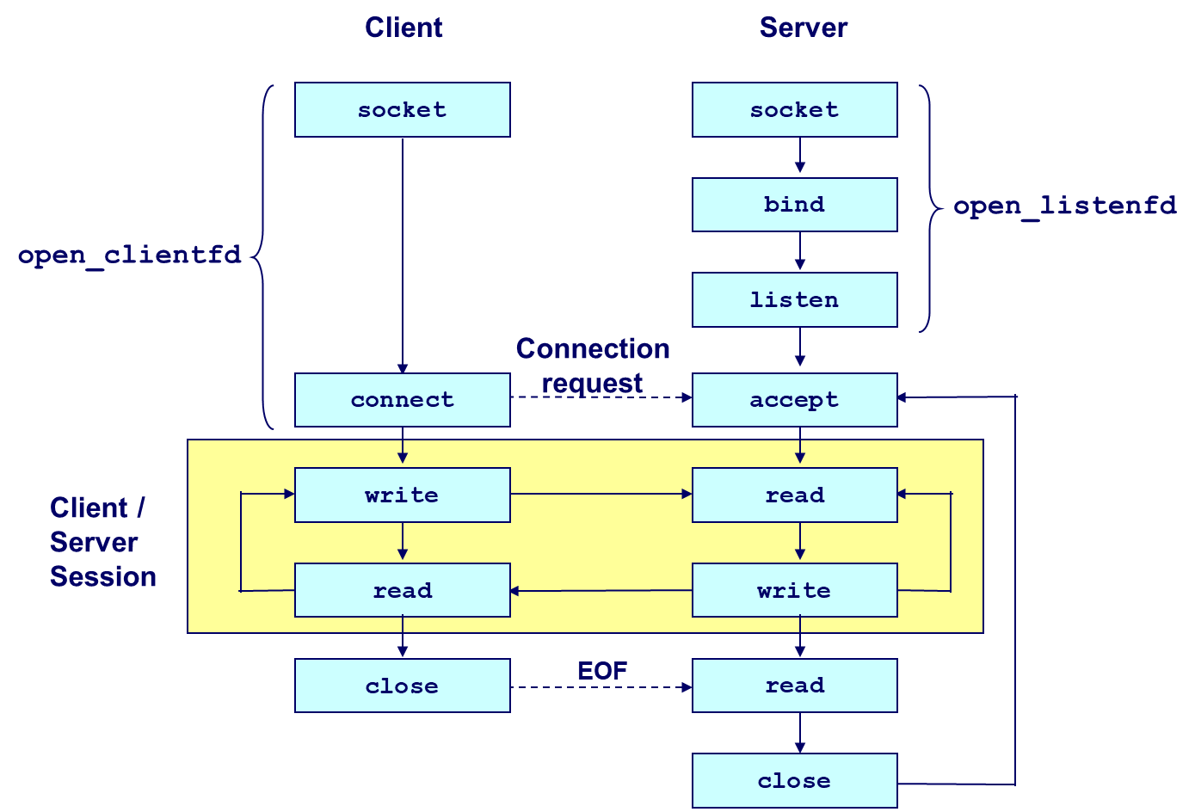
TCP socket
初始化
收发数据
关闭
Notes:
初始化

Slide 14
初始化(创建、绑定与监听)
TCP Socket
创建
sock = socket(addr_family, type)
addr_family: ip地址类型
AF_INET IPv4
AF_INET6 IPv6
type: socket类型
SOCK_STREAM TCP
SOCK_DGRAM UDP
绑定
bind(sock, addr, addrlen)
sock： socket函数调用返回的套接字
addr：地址结构体，调用bind之后这个地址与参数sockfd指定的套接字关联
addrlen: addr的长度
Notes:
TCP

Slide 15
初始化(创建、绑定与监听)
TCP Socket
监听
listen(sock, backlog)
scok： socket函数调用返回的套接字
backlog: 指定排列在队列中的最大的连接数量,不得小于1.
至此,服务端已经完成初始化操作
客户端的初始化只需要调用socket()方法
不需要进行绑定和监听

Slide 16
收发数据(建立连接)
TCP Socket
客户端:发送连接请求
connect(sock, server_addr, server_ addrlen)
scok： socket函数调用返回的套接字
server_addr：服务端的地址
server_ addrlen: 服务端地址的长度
服务端:接受连接请求
conn = accept(sock, client_addr, clinet_ addrlen)
conn: 新的socket对象，用来在新建的连接上发送和接收数据
client_addr：客户端的地址
client_ addrlen: 客户端地址的长度
注意：
服务端被动等待连接
客户端主动发起连接
accept方法是阻塞的
并且可以重复调用

Slide 17
收发数据
TCP Socket
发送数据
count = send(sock, data, data_len, flag)
sock:发送数据的套接字
data：要发送的数据
data_len：数据的字节数
flag：一组指定调用方式的标志，一般设置为0
接收数据
count = recv(sock, buf, buf_size, flag)
sock: 接收数据的套接字
buf：接收数据的缓存
buf_size：缓存大小
flag：一组指定调用方式的标志，一般设置为0
注意：
recv方法默认是阻塞的
但是可以配置非阻塞

Slide 18
关闭
TCP Socket
close(sock)
关闭socket
关闭之后该socket对象的所有操作将不可用

Slide 19
UDP socket
Client
Server
初始化
socket
socket
bind
收发数据
sendto
recvfrom
关闭
close
close
不需要listen connect accept

Slide 20
收发数据
UDP Socket
发送数据
sendto(sock, buf, len, flag, dest_addr, addrlen)
sock:是由socket()调用返回的并且未作连接的套接字描述符（套接字号）
buf：发送缓冲区，往往是使用者定义的数组，该数组装有要发送的数据
len：发送缓冲区的大小，单位是字节
flag：一组指定调用方式的标志，一般设置为0
dest_addr:指向接收数据的主机地址信息的结构体，也就是该参数指定数据要发送到哪个主机哪个进程

Slide 21
收发数据
UDP Socket
接收数据
recvfrom(sock, buf, buf_size, flag, src_addr, addrlen)
sock:是由socket()调用返回的并且未作连接的套接字描述符（套接字号）
buf：接收缓冲区，往往是使用者定义的数组，该数组装有接收到的数据
len：接收缓冲区的大小，单位是字节
flag：一组指定调用方式的标志，一般设置为0
src_addr:指向发送数据的主机地址信息的结构体，也就是我们可以从该参数获取到数据是谁发出的
注意：
recv方法默认是阻塞的
但是可以配置非阻塞

Slide 22
Socket API总结
Sockets
socket setup
I/O
send & recv
sendto & recvfrom
Close
TCP
Client: socket()->connect()->send()/recv()->close()
Server: socket()->bind()->listen()->accept()->send()/recv()->close()
UDP
Client: socket()->sendto->close()
Server: socket()->bind()->recvfrom()->close()

Slide 23
Socket API 网络编程基础代码

Slide 24
基础代码目录说明
.../echo_client.c - Simple echo network client
.../echo_server.c - Simple echo network server
.../Makefile - Contains rules for make
.../example.c - Example driver for parsing
.../lexer.l - Lex/Yacc related logic
.../parse.y
.../parse.c
.../parse.h
.../sample_request_simple - Example HTTP requests
.../sample_request_realistic

Slide 25
Socket编程实验作业
目标
实现HTTP/1.1的数据包解析
实现HTTP/1.1的HEAD、GET、POST方法
实现HTTP的并行请求和响应
实现多个客户端的并发连接
要求
Linux平台、C语言
2人一组，每组独立完成
禁止抄袭
具体实验内容见
Socket编程实践指导书

Slide 26
Socket编程实验作业
实验安排:
项目开始
项目于x月x日正式开始
工作进度报告
项目开始后，须在规定时间
在智慧树平台提交工作进度报告
Notes:
每个小组每周一晚11:59提交工作进度

Slide 27
Socket编程实验作业
关键时间节点：
x月x日：项目启动
x月x日： 提交第1周进度报告。
x月x日：提交第2周进度报告。
x月x日：提交第3周进度报告。
x月x日：提交第4周进度报告。
x月x日：提交实验报告和最终源码。

